Slide 1




물 섭취와 갈증 변화의 관계 연구
성균관대학교
IBS 뇌과학이미징연구단
계산인지정서신경과학 연구실
Notes:
안녕하세요. 저는 계산인지정서신경과학 연구실의 이정인입니다. 물 섭취와 갈증 변화의 관계 연구에 참여해 주셔서 감사드립니다. 지금부터 실험을 설명해 드리겠습니다.

Slide 2
실험의 목적
본 연구는
물 섭취 과정과 갈증 해소 간의 관계를 알아보기 위한 연구입니다.
Notes:
본 실험의 목적은 물 섭취 과정과 갈증 해소 간의 관계를 알아보기 위한 연구입니다.

Slide 3
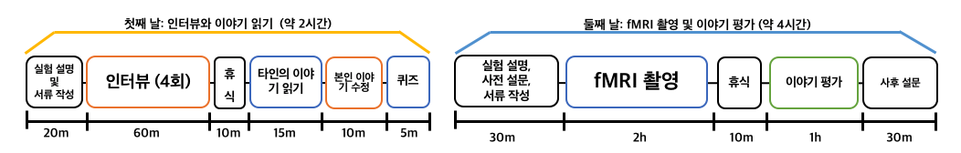
연구 진행 순서
한 번의 방문 당 1시간 반 정도 소요됩니다.
실험 전날
실험 당일
12시간
물/음식 제한
물
섭취 과제1
물
섭취 과제2
실험 전 준비
자유 연상
과제
자유 연상
과제
자유 연상
과제
사후 설문
자유 연상 과제
10m
15m
5m
15m
15m
15m
20m
X 2번 방문
Notes:
앞에 보시는 것이 연구 전체 진행 순서입니다. 참가자님은 최소 일주일 간격으로 총 2번 방문하시게 됩니다.
한 번의 방문 당 1시간에서 1시간 반 정도 소요됩니다.
해당 실험은 실험 전날 준비가 요구되는 실험입니다.

Slide 4

실험 전 준비
실험 설명
및 서류 작성
컨디션 확인
Notes:
이렇게 사전 준비를 하시고 난 후, 실험 당일에는 다음과 같은 순서로 실험이 진행됩니다.
참가자님의 컨디션을 몇 가지 질문을 통해 확인합니다. 이후에 실험 진행이 가능하다고 판단이 되면 앞으로 이루어질 실험 과정을 설명드리고 필요한 서류를 작성하시게 됩니다.
그리고 설명드린 과제를 한번 연습해보는 시간을 갖습니다.

Slide 5
자유 연상 과제
Notes:
연습이 끝나고 나면 자유연상과제가 이루어집니다. 참가자님께서는 쉬는 과제를 하는 동안 자연스럽게 떠올린 생각을 말씀해주시면 됩니다. 그리고 해당 단어로부터

Slide 6

자유 연상 과제
“지금 떠오르는 생각을 말해보세요.”
엄마

Slide 7
자유 연상 과제
연습 시행
단어 연상
(x 40번)
단어별 평가
오타 수정
단어 N
10초에
한 단어씩 연상
단어 N+1
Notes:
연습이 끝나고 나면 자유연상과제가 이루어집니다. 참가자님께서는 쉬는 과제를 하는 동안 자연스럽게 떠올린 생각을 말씀해주시면 됩니다. 그리고 해당 단어로부터

Slide 8
자유 연상 과제
연습 시행
단어 연상
(x 40번)
단어별 평가
오타 수정
단어 N
10초에
한 단어씩 연상
단어 N+1
Notes:
연습이 끝나고 나면 자유연상과제가 이루어집니다. 참가자님께서는 쉬는 과제를 하는 동안 자연스럽게 떠올린 생각을 말씀해주시면 됩니다. 그리고 해당 단어로부터 단어 연상을 40회 하게 됩니다.

Slide 9
자유 연상 과제
연습 시행
단어 연상
(x 40번)
단어별 평가
오타 수정
단어 N
10초에
한 단어씩 연상
단어 N+1
Notes:
연습이 끝나고 나면 자유연상과제가 이루어집니다. 참가자님께서는 쉬는 과제를 하는 동안 자연스럽게 떠올린 생각을 말씀해주시면 됩니다. 그리고 해당 단어로부터

Slide 10
자유 연상 과제
단어를 적으실 때 명사, 형용사, 동사, 간단한 단어의 모음(구) 등도 가능합니다.
개인적인 경험을 담은 단어, 이름, 장소 등도 가능합니다.
실험자가 모르는 이름을 말씀하셔도 좋으니 이후 참가자님께서 단어들이나 구를 보면 기억하실 수 있도록 최대한 구체적으로 말씀해주세요. (지명, 장소, 이름 등)
다음 단어가 떠오르지 않을 경우 전에 말한 단어를 반복하여 적을 수 있습니다.
본 실험을 진행하는 연구원들을 제외한 다른 사람들은 여러분이 무슨 단어를 적었는지 알 수 없습니다.
또한 여러분이 작성한 단어로 여러분을 평가하지 않습니다.

Slide 11
바로 직전에 적었던 단어가 화면에 표시됩니다.
화면에 표시된 단어에서 연상되는 단어를 10초 안에 입력합니다.

Slide 12
자유 연상 과제
연습 시행
단어 연상
(x 40번)
단어별 평가
오타 수정
단어 N
10초에
한 단어씩 연상
단어 N+1
Notes:
다음으로 연상한 단어들에 대한 평가가 이루어집니다.

Slide 13
자유 연상 과제
평가를 하실 때에는 해당 단어와 전 단어 사이의 ‘맥락’을 고려하여 응답하시면 됩니다.
본인이 그 단어를 떠올렸을 당시에 느꼈던 개인적인 감정 혹은 생각에 따라 응답하시면 됩니다.

Slide 14
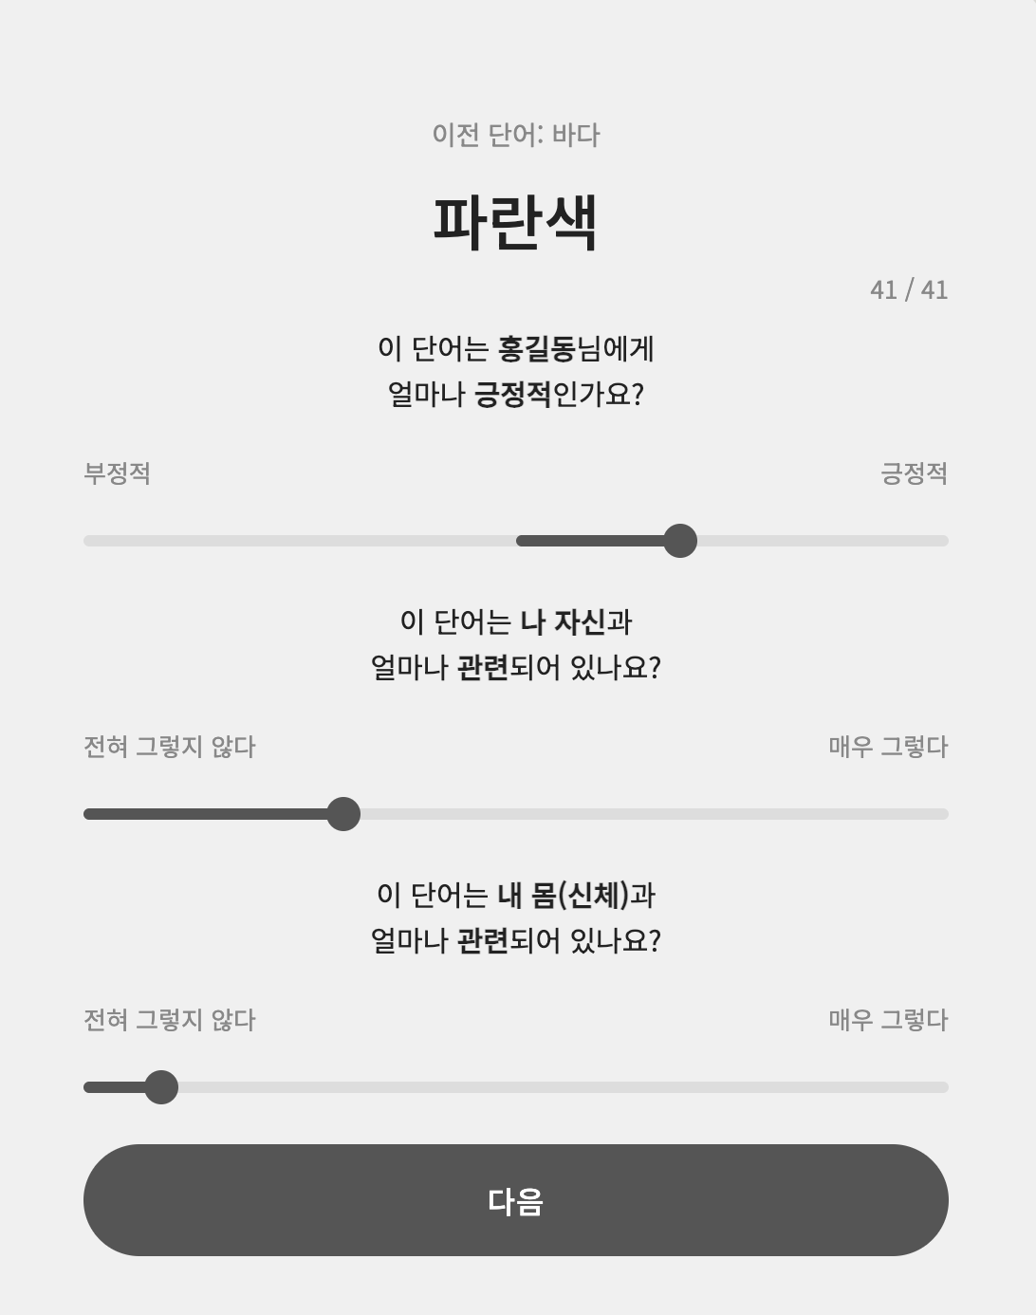
이 질문에서는 해당 단어에서 느껴지는 감정의 긍정적/부정적인 정도를 응답하시면 됩니다.
단어에서 느껴지는 감정이 매우 부정적이면 그래프의 가장 왼쪽에, 중립적이라면 가운데에, 매우 긍정적이라면 가장 오른쪽에 점을 찍으면 됩니다.

Slide 15
이 질문에서는 해당 단어가 자신과 관련이 있는 정도를 응답하시면 됩니다.
자기와 관련이 있다는 말의 의미는 이 단어를 가지고 나를 얼마나 잘 설명할 수 있는지, 이 단어를 볼 때 나와 관련된 이야기를 얼마나 잘 떠올릴 수 있는지 등으로 바꾸어 생각해 볼 수 있습니다.
단어가 자기와 관련이 전혀 없다면 가장 왼쪽, 매우 관련이 있다면 가장 오른쪽에 점을 찍으면 됩니다.

Slide 16
이 질문에서는 해당 단어가 내 몸(신체)와 관련이 있는 정도를 응답하시면 됩니다.
몸(신체)과 관련이 있다는 말은, 이 단어를 볼 때 신체적 감각이나 느낌이 떠오르는지, 또는 내 몸의 상태나 경험과 연결되는지를 기준으로 생각해 보시면 됩니다.
단어가 신체와 전혀 관련이 없다면 가장 왼쪽, 매우 관련이 있다면 가장 오른쪽에 점을 찍으면 됩니다.

Slide 17
자유 연상 과제
연습 시행
단어 연상
(x 40번)
단어별 평가
오타 수정
단어 N
10초에
한 단어씩 연상
단어 N+1
Notes:
연습이 끝나고 나면 자유연상과제가 이루어집니다. 참가자님께서는 쉬는 과제를 하는 동안 자연스럽게 떠올린 생각을 말씀해주시면 됩니다. 그리고 해당 단어로부터

Slide 18
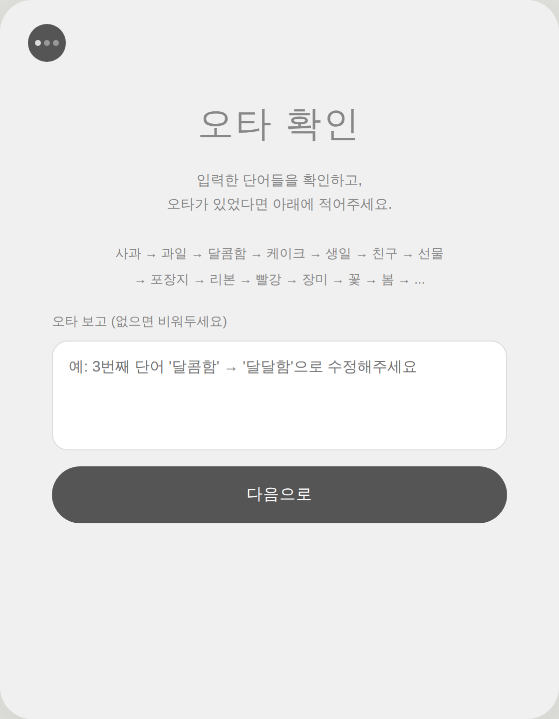
입력한 단어 전체를 확인하고, 오타가 있었던 경우 기록합니다. 오타가 없으면 비워두고 넘어갑니다.

Slide 19
질문 있으신가요?
이제 자유 연상 과제를 진행하겠습니다.

Slide 20
물 섭취 과제1
갈증 평가
물 머금기
과제
갈증 평가
Notes:
연습이 끝나고 나면 자유연상과제가 이루어집니다. 참가자님께서는 쉬는 과제를 하는 동안 자연스럽게 떠올린 생각을 말씀해주시면 됩니다. 그리고 해당 단어로부터

Slide 21
물 섭취 과제1
갈증 평가
물 머금기
과제
갈증 평가
Notes:
연습이 끝나고 나면 자유연상과제가 이루어집니다. 참가자님께서는 쉬는 과제를 하는 동안 자연스럽게 떠올린 생각을 말씀해주시면 됩니다. 그리고 해당 단어로부터

Slide 22
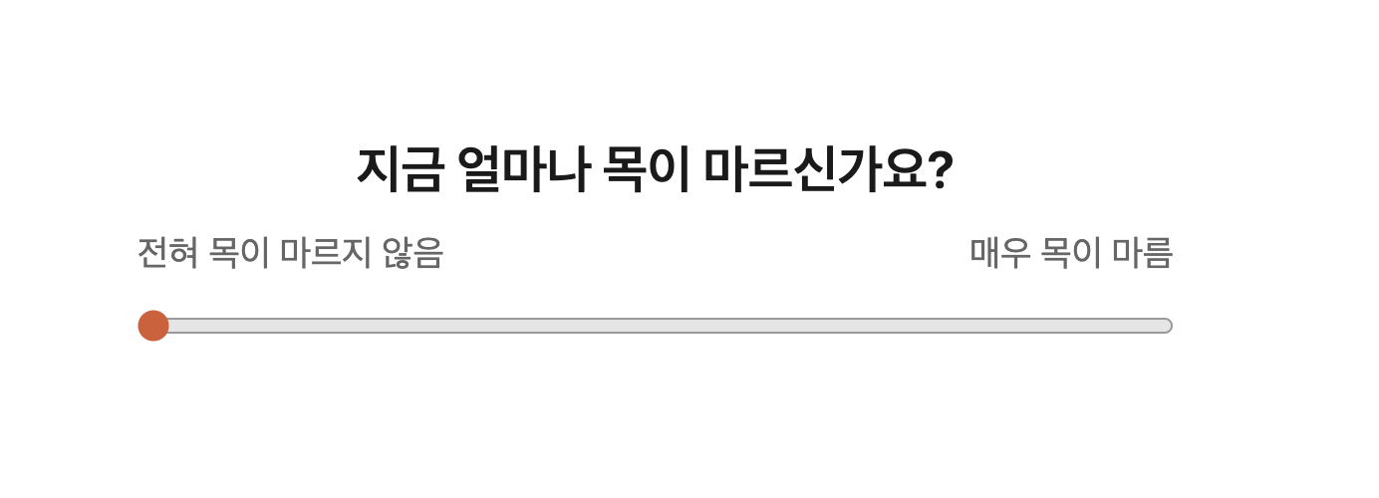
평가 항목 이해하기
지금 이 순간 몸에서 느껴지는 갈증의 정도를 표시해 주세요.
갈증이란, 목이 말라 물을 마시고 싶은 느낌을 의미합니다.
매우 목이 마른 상태는 예를 들어 , '목이 타는 듯이 말라 있고 물을 마시지 않고는 다른 것에 집중하기 어려운 상태'입니다.
10초 안에 평가해 주세요.

Slide 23
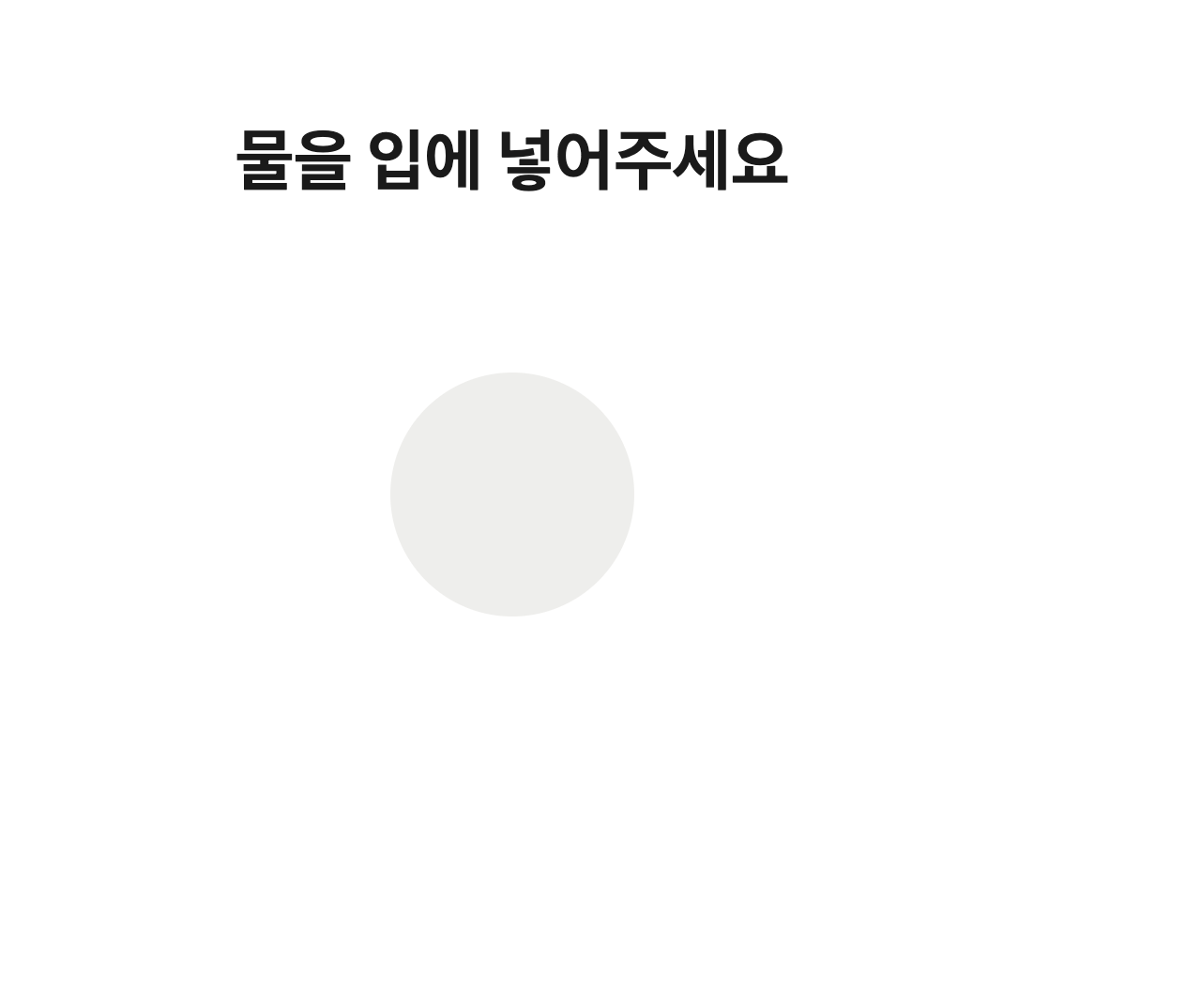
실제 실험 화면

Slide 24
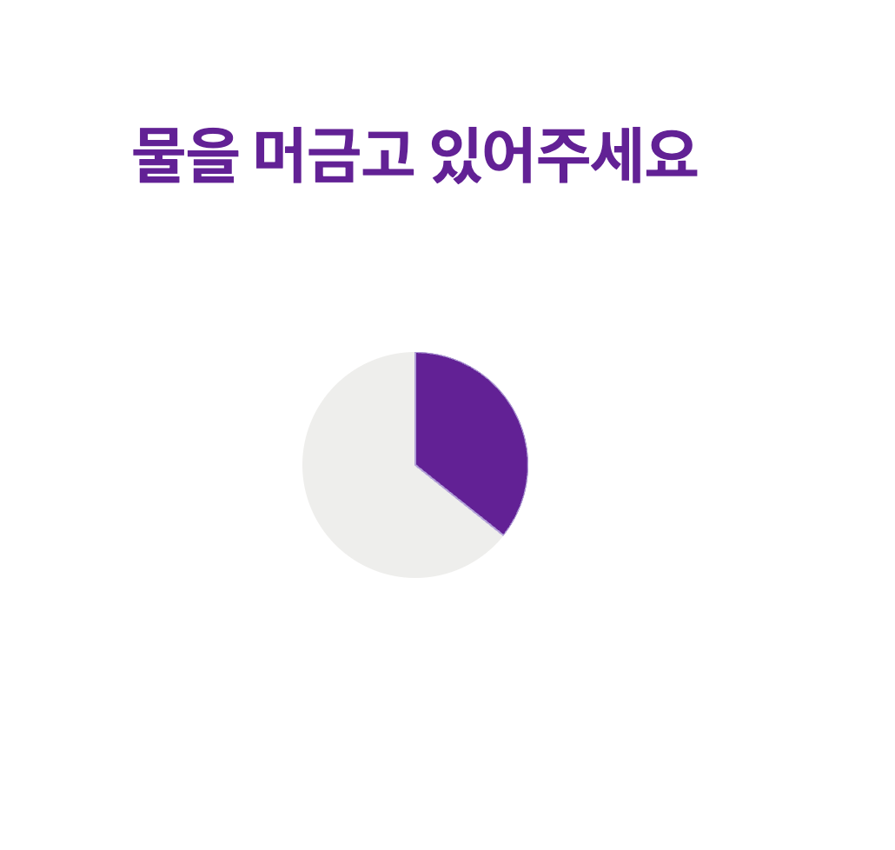
실제 실험 화면

Slide 25
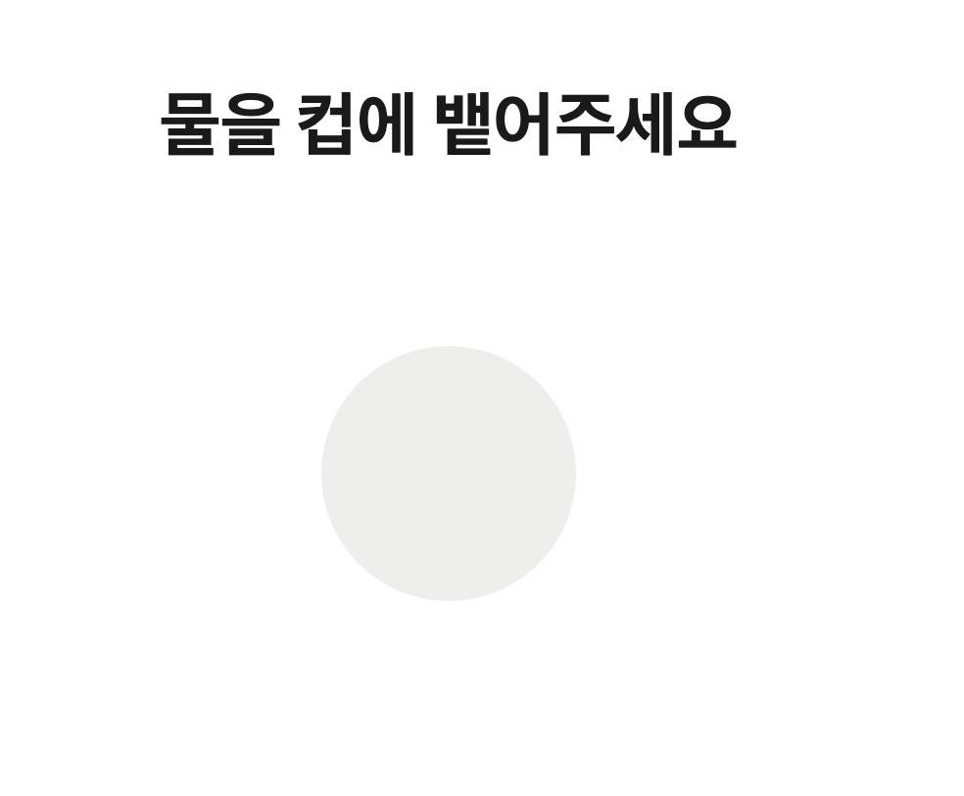
실제 실험 화면

Slide 26
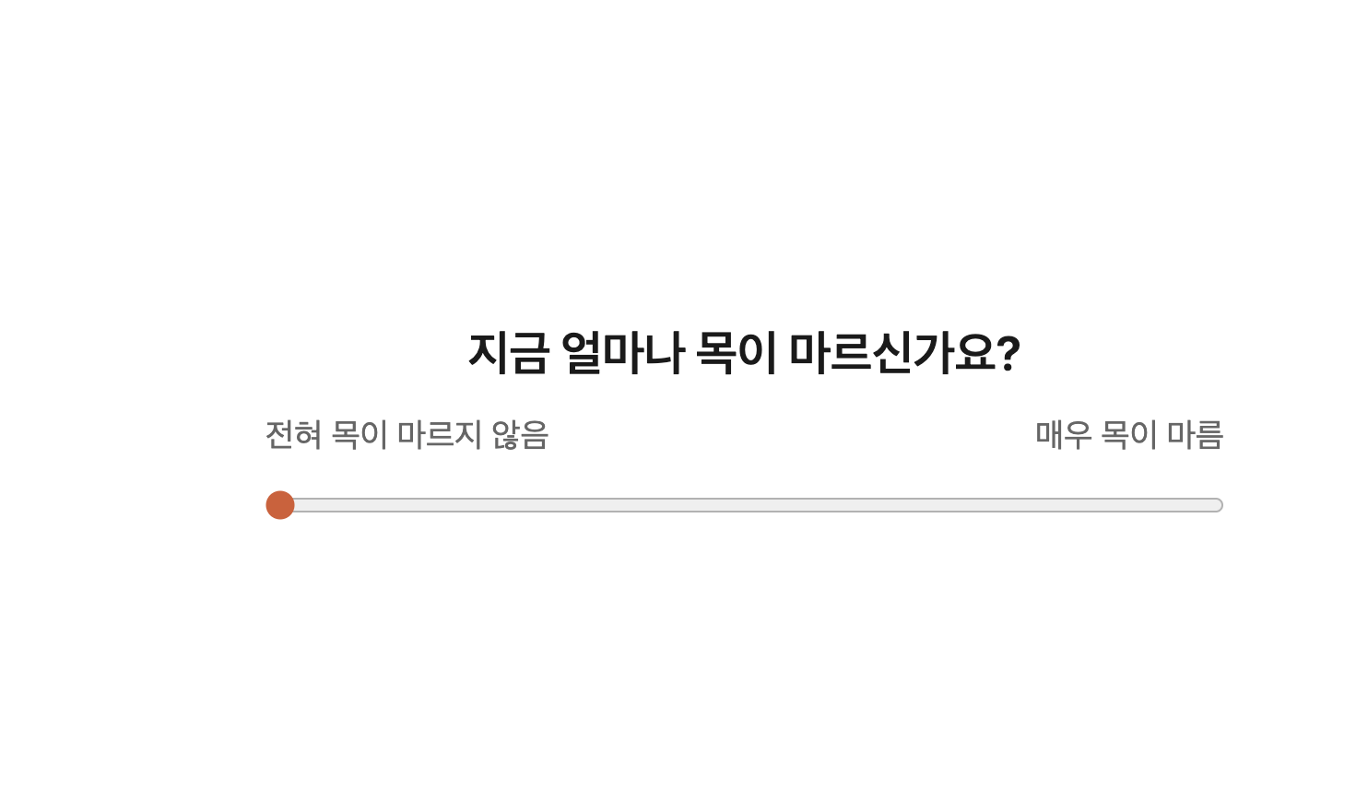

Slide 27
질문 있으신가요?
이제 첫 번째 물 섭취 과제를 진행하겠습니다.

Slide 28
물 섭취 과제
물 섭취
평가
Notes:
연습 시행 한번 하고 진행하게 됨.
대기 후 물 섭취 후 평가. 이걸 8번 반복하게 된다.

Slide 29
물 섭취 과제
물 섭취
평가
Notes:
연습 시행 한번 하고 진행하게 됨.
대기 후 물 섭취 후 평가. 이걸 8번 반복하게 된다.

Slide 30
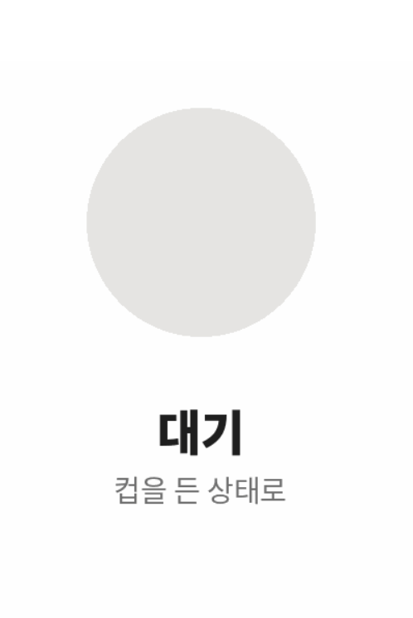
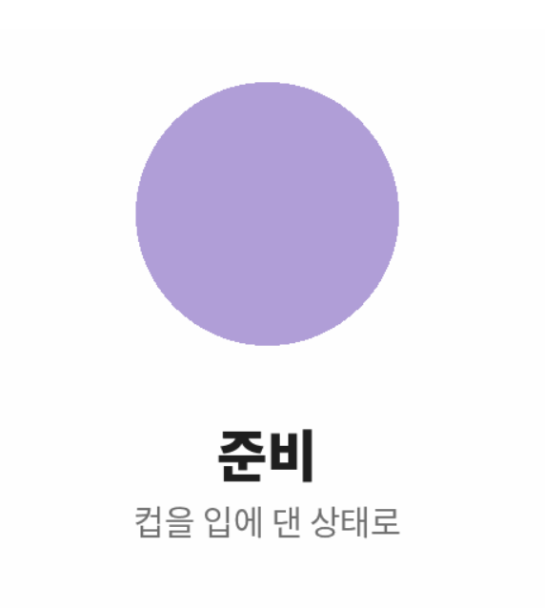
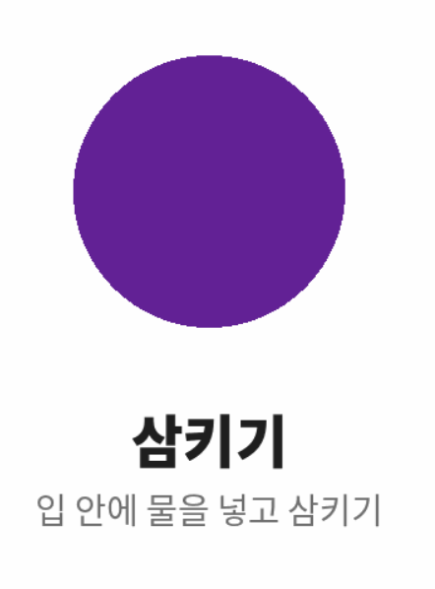
실험 신호 안내
3개의 원이 화면에 제시됩니다.
각각의 의미를 기억하여 해당 지시를 따라주세요.

Slide 31
물 섭취 과제 주의사항
첫째, 한 컵 분량을 4번을 나눠 마시게 됩니다. 4회 동안 최대한 균일한 양의 물을 삼켜 주세요.
둘째, 보라색 원과 삐 소리가 동시에 제시됩니다. 신호 (보라색 원과 삐 소리)가 오기 전에는 임의로 물을 삼키지 마세요.
셋째, 물을 머금지 말고 보라색 원 신호 때마다 한 모금씩 마셔주세요.
넷째, 삼킴 동작을 일부러 과장하거나 억제하지 마시고, 평소대로 자연스럽게 삼켜 주세요.
다섯째, 다 마신 컵은 참가자님의 왼 편에 놓아주세요.
여섯째, 복부 불편감이나 메스꺼움 등 어떠한 불편감도 느끼시면 즉시 연구자에게 알리고 실험을 중단하실 수 있습니다.

Slide 32
물 섭취 과제
물 섭취
평가
Notes:
연습 시행 한번 하고 진행하게 됨.
대기 후 물 섭취 후 평가. 이걸 8번 반복하게 된다.

Slide 33
물 섭취 후 평가 주의사항
첫째, 총 두 가지 항목을 평가하시게 됩니다. 각 항목은 10초 안에 완료해 주세요.
둘째, 슬라이더 위를 클릭하면 '다음' 버튼이 나타납니다. 평가를 마치신 후 '다음'을 누르시면 '+' 표시가 잠깐 나타난 뒤 다음 항목으로 넘어갑니다.
셋째, 각 질문을 잘 읽고 느끼신 대로 답해 주시기 바랍니다.
넷째, 두 개의 질문 순서는 다를 수 있습니다.

Slide 34
평가 항목 이해하기
만족감 VS thirsty 구분 잘 되도록
Rating bar 시작이 어디있는지
몇 초 안에 클릭해야 하는지
지금 이 순간 몸에서 느껴지는 갈증의 정도를 표시해 주세요.
갈증이란, 목이 말라 물을 마시고 싶은 느낌을 의미합니다.
매우 목이 마른 상태는 예를 들어 , '목이 타는 듯이 말라 있고 물을 마시지 않고는 다른 것에 집중하기 어려운 상태'입니다.

Slide 35
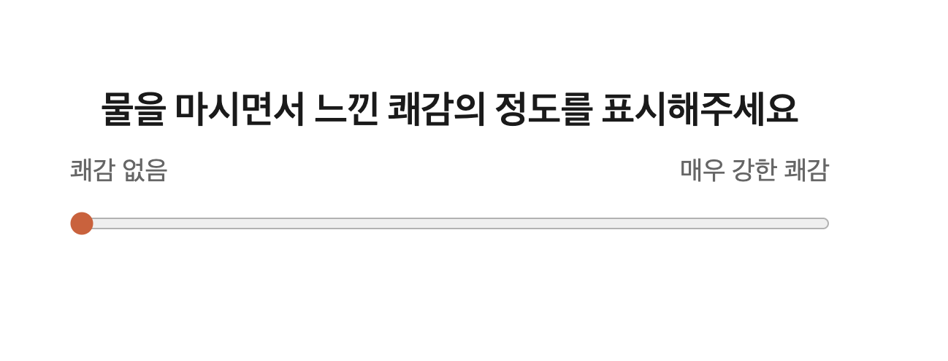
평가 항목 이해하기
물을 마시는 그 순간, 얼마나 좋은 느낌이 드셨나요?
물을 마시는 행위 자체가 얼마나 기분 좋고 즐거운 느낌을 주었는지를 표시해 주세요.
특정 맛이나 감각보다는, 마시는 순간 느껴지는 전반적인 좋은 느낌을 평가하는 항목입니다.

Slide 36
질문 있으신가요?
이제 연습 후, 두 번째 물 섭취 과제를 진행하겠습니다.

Slide 37
사후 설문
모든 과제가 끝나면 설문조사 후 실험자의 안내에 따라 귀가하시면 됩니다.

Slide 38
안내가 끝났습니다.
궁금하신 점이 있으시면
편하게 연구자에게 연락주시길 바랍니다!
Notes:
(슬라이드 쇼 마침)
이것으로 실험에 대한 설명을 마쳤습니다. 다시 한 번 저희 실험에 참여해주셔서 감사드리고, 참가자님의 성실한 참여가 뇌과학 발전에 큰 도움이 될 것입니다. 궁금한 점이 있다면 자유롭게 질문해주세요.

Slide 39
물
섭취 과제1
물
섭취 과제2
실험 전 준비
자유 연상
과제
자유 연상
과제
자유 연상
과제
사후 설문
물
섭취 과제1
물
섭취 과제2
실험 전 준비
자유 연상
과제
자유 연상
과제
자유 연상
과제
사후 설문

